Slide 1
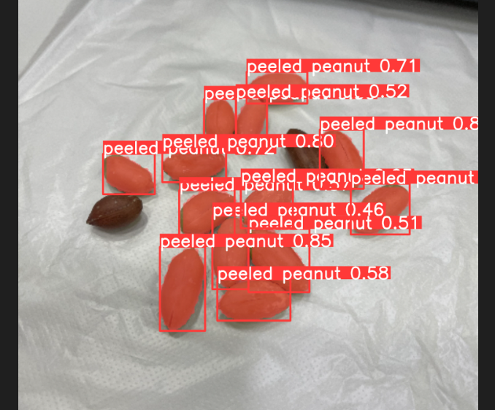
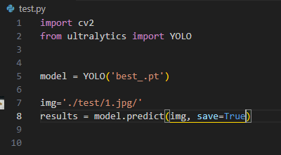
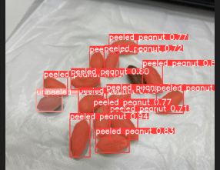
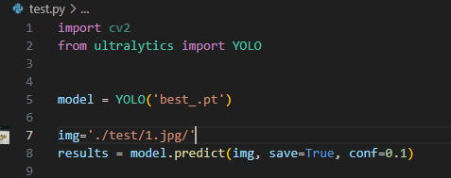
학습(임유나)
사용한 탐지기술 : segmentation
학습 방법:
깐 땅콩 사진 15장과 안 깐 땅콩 사진 10장을 데이터셋으로 둠
결과:
정상 땅콩만 검출하고 불량 땅콩 검출이 안됨.
개선할 점:
Conf를 낮춰서 확인해보기
결과:
Conf를 0.1로 두니 불량 땅콩 검출을 하긴 하는데 제대로 안되고 정상 땅콩 박스가 인식이 잘 됐는지 보려는 걸 방해함.
개선할 점:
라벨을 unpeeled만 인식해서 출력하게끔 해야함.

Slide 2
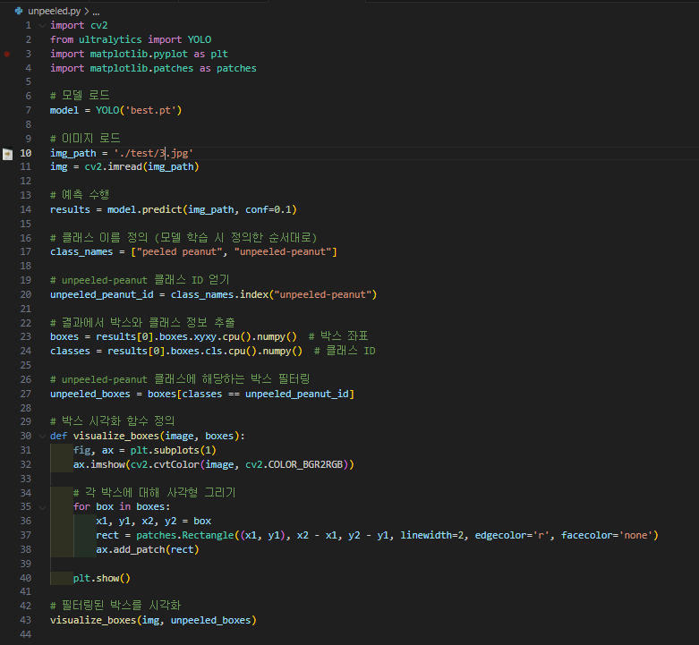
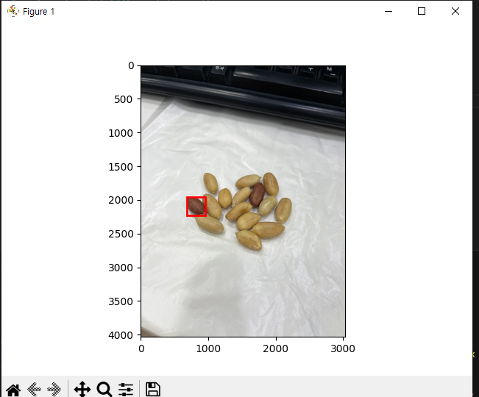
학습(임유나)
사용한 탐지기술 : segmentation
결과:
불량 땅콩일 때만 박스로 표시하게끔 했는데, 확인 결과 제대로 인식 못함.
개선할 점:
불량 땅콩 데이터셋을 늘려야 겠음.

Slide 3
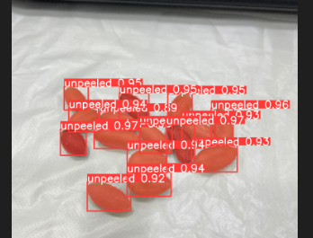
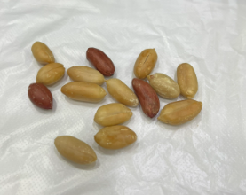
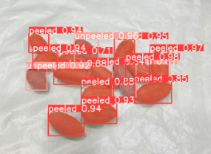
학습(임유나)
사용한 탐지기술 : segmentation
학습 방법:
깐 땅콩만 30개씩 약 40장 정도 찍어서 데이터셋을 구축함.
개선할 점:
불량 땅콩 데이터셋을 늘렸으니 여기에 정상 땅콩에 대한 데이터 셋을 추가해줘야 함.
결과:
그냥 전부다 깐 땅콩으로 인식 해버렸음.
학습 방법:
위 데이터 셋에 깐 땅콩 30개 씩 약 10장 씩 추가하여 데이터셋을 구축함.
결과:
제대로 인식하고 있지만 정상 땅콩까지 박스로 라벨링 해주어서 확인에 어려움이 있음.
개선할 점:
라벨링에 있어서 조건을 걸어서 불량 땅콩만 출력되도록 바꿔야 함.

Slide 4
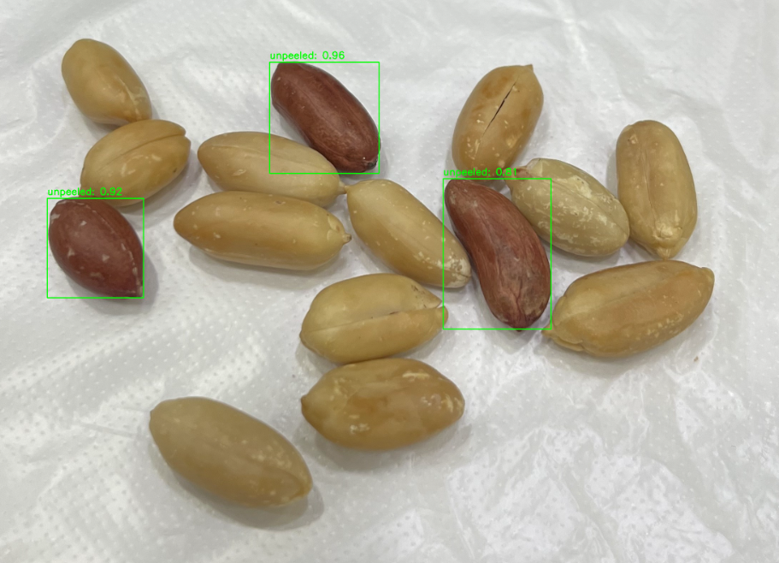
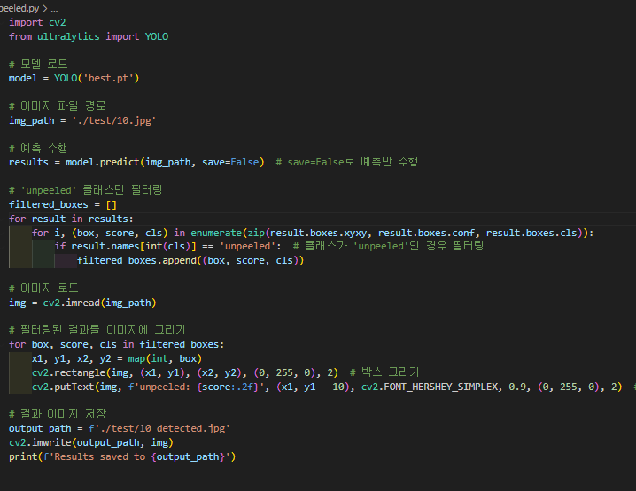
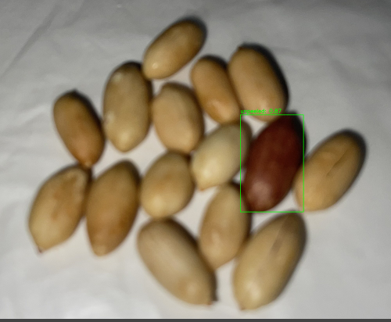
학습(임유나)
사용한 탐지기술 : segmentation
결과:
정확도도 높고 흐릿한 사진에서도 잘 인식하고 있음.

